Slide 1
Все профессии важны, все профессии нужны
Проект реализовали
воспитатели группы 24:
Худанина С.А.
Радостева О.А.

Slide 2
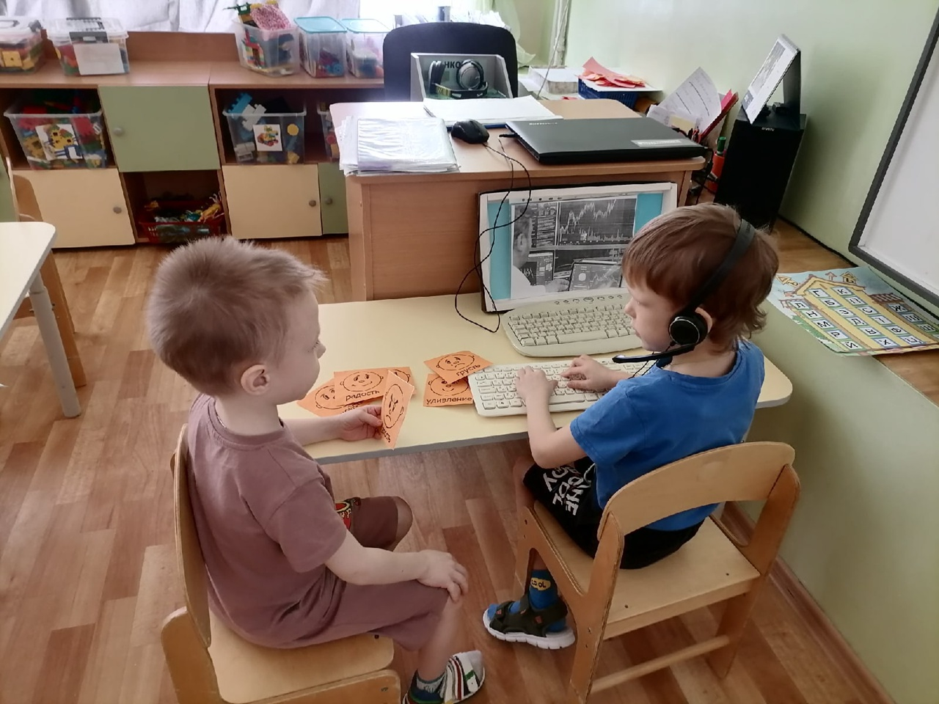
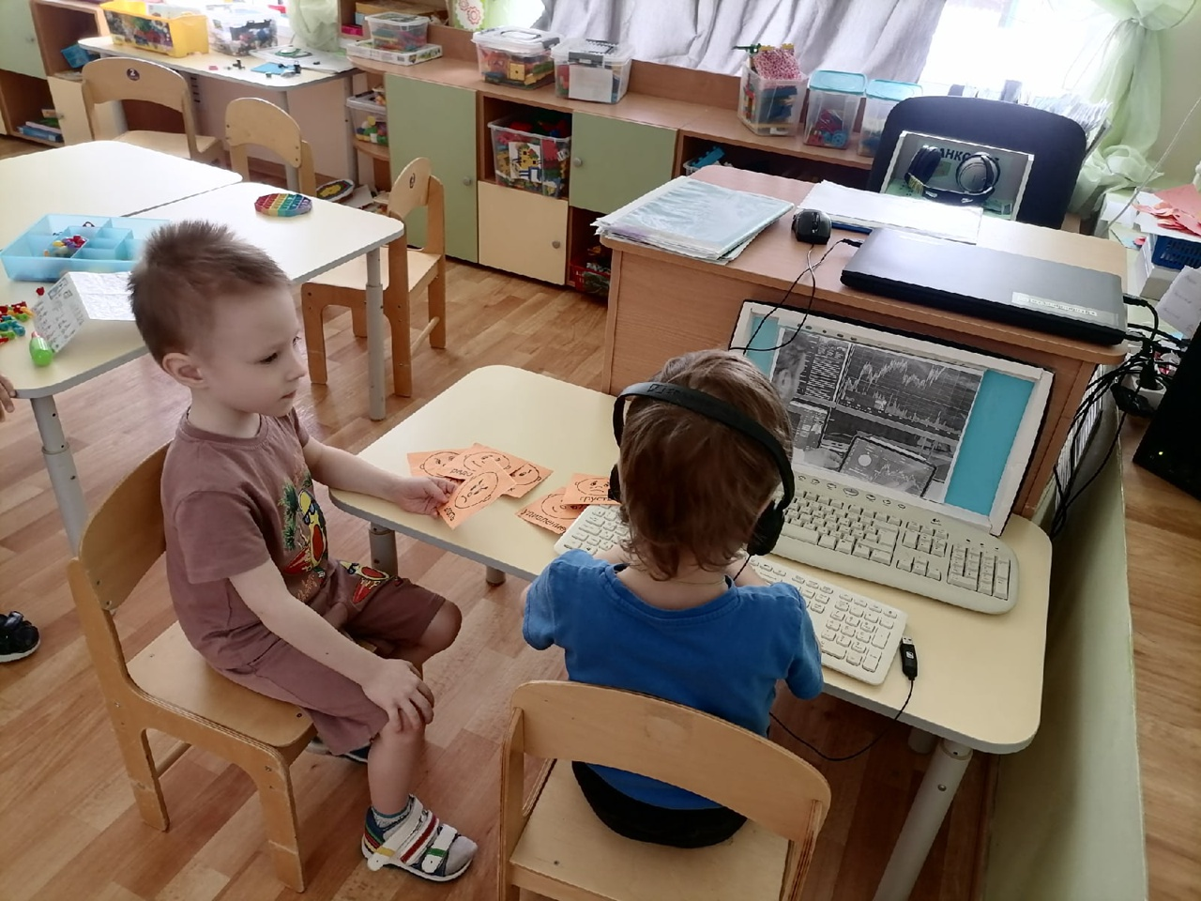
Верификатор

Slide 3
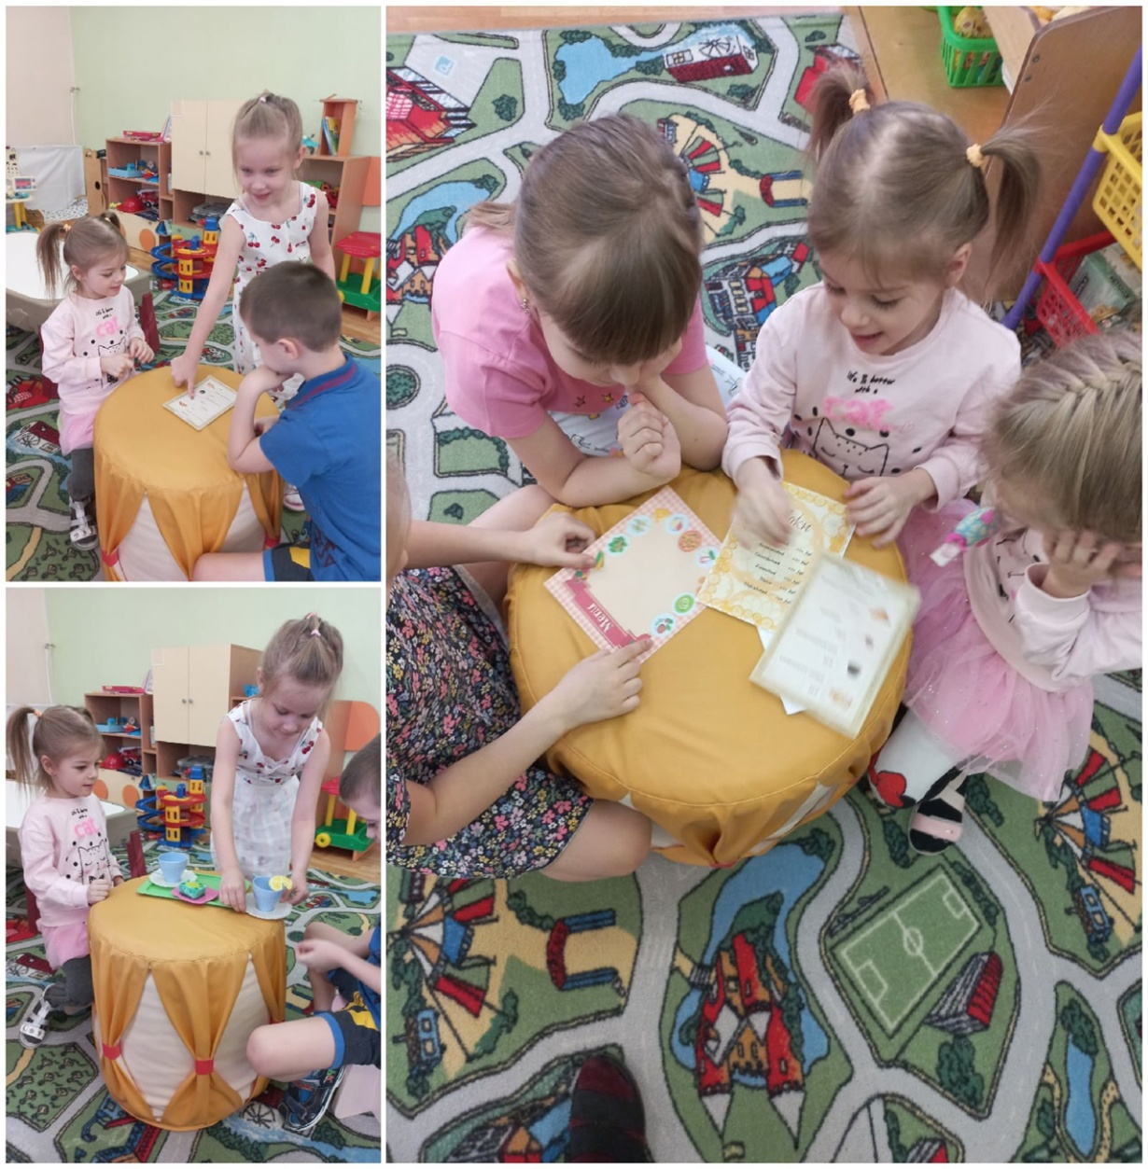
Официант

Slide 4
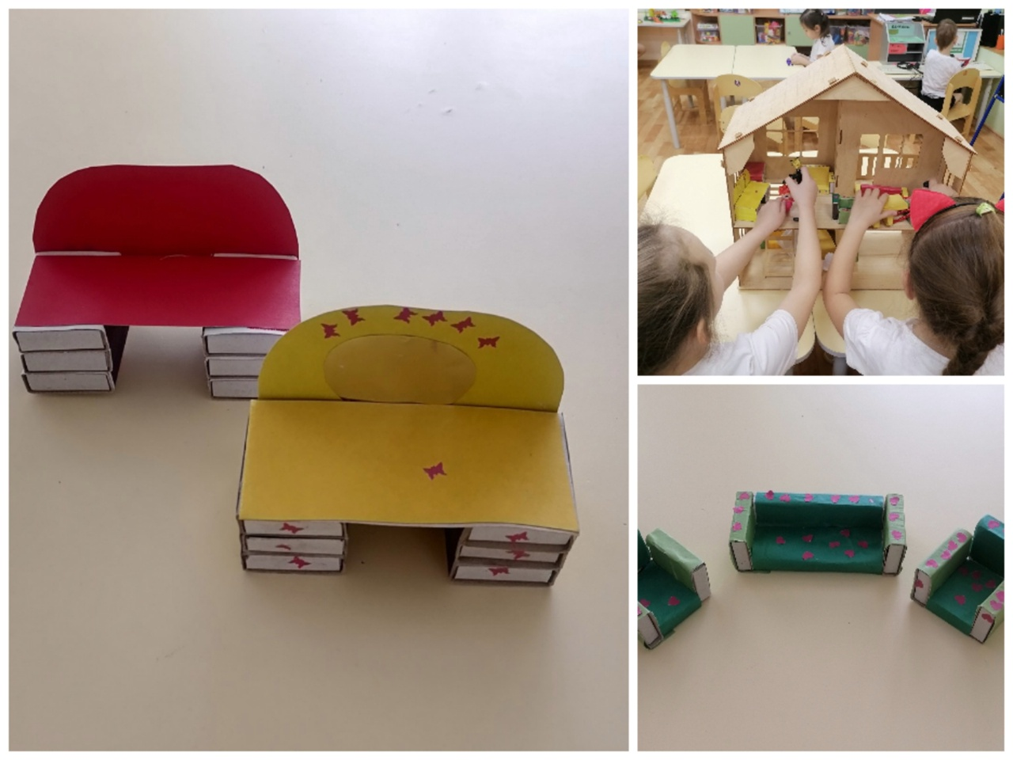
Дизайнер
мебели

Slide 5
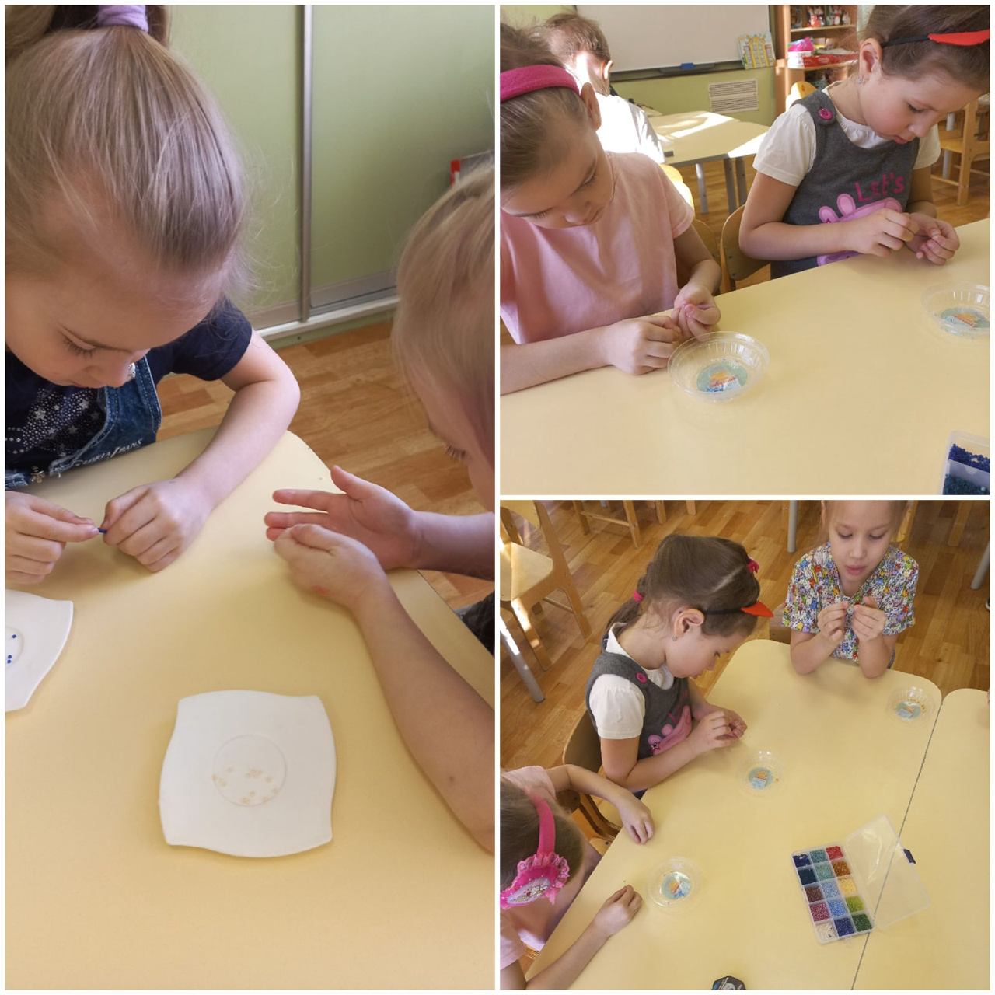
Ювелир

Slide 6
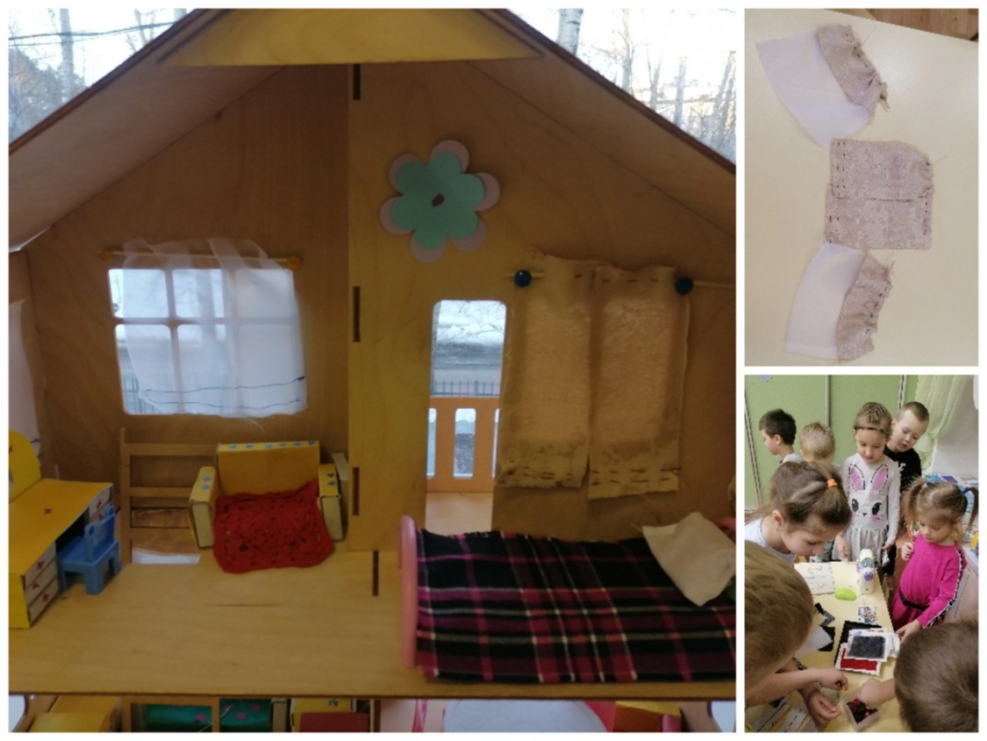
Швея

Slide 7
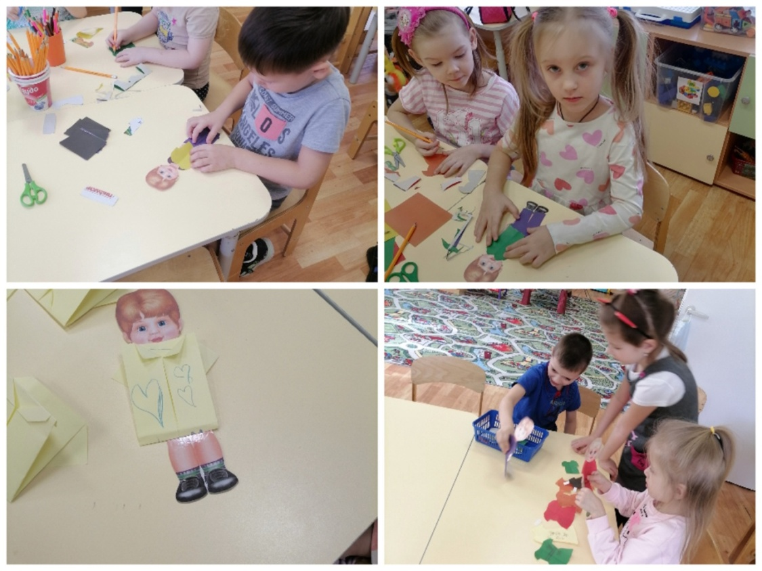
Модельер одежды

Slide 8
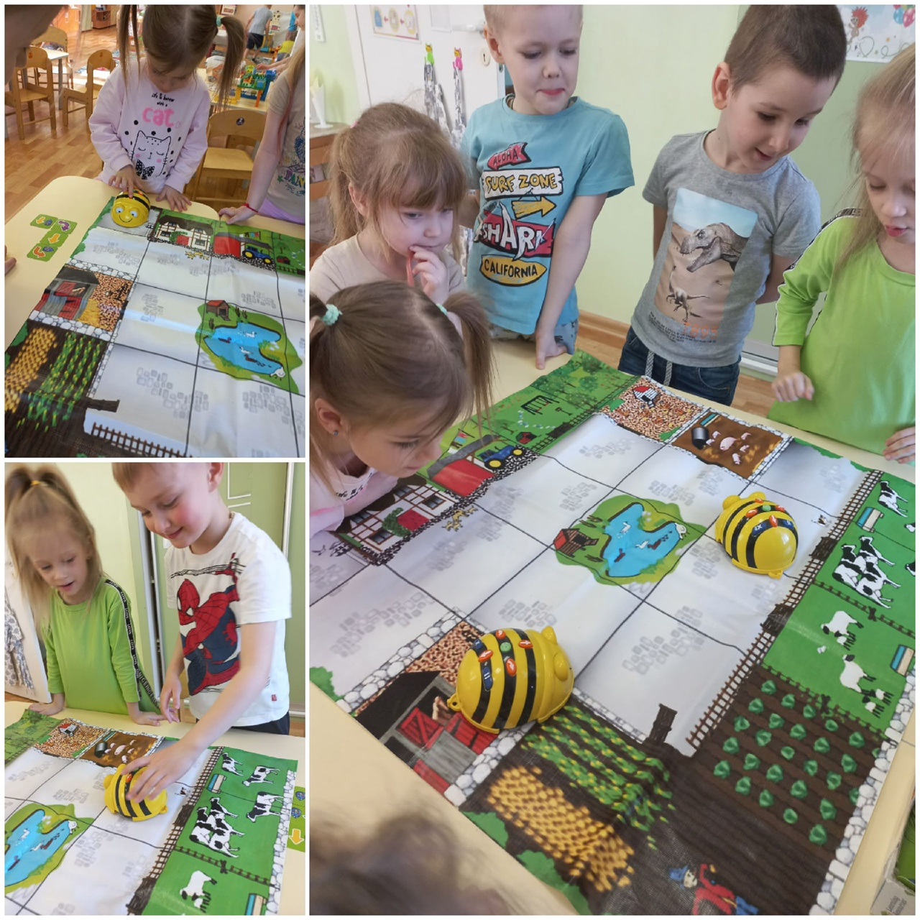
Программист

Slide 9
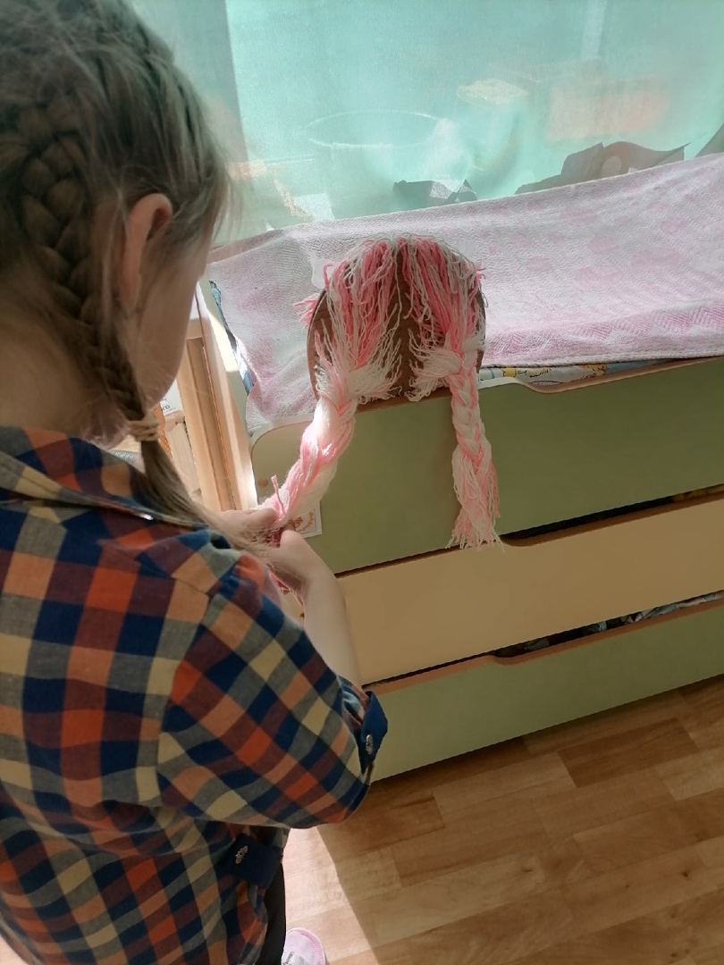
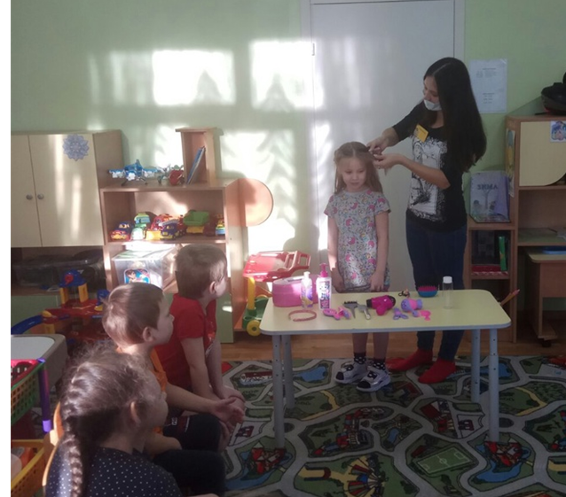
Брейдер

Slide 10
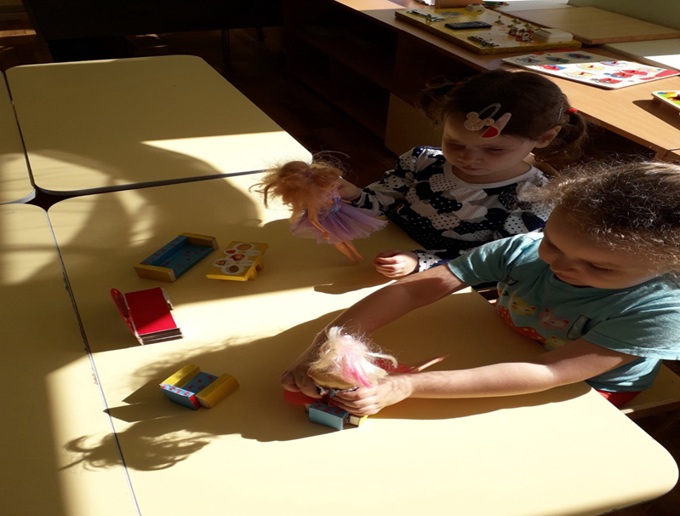
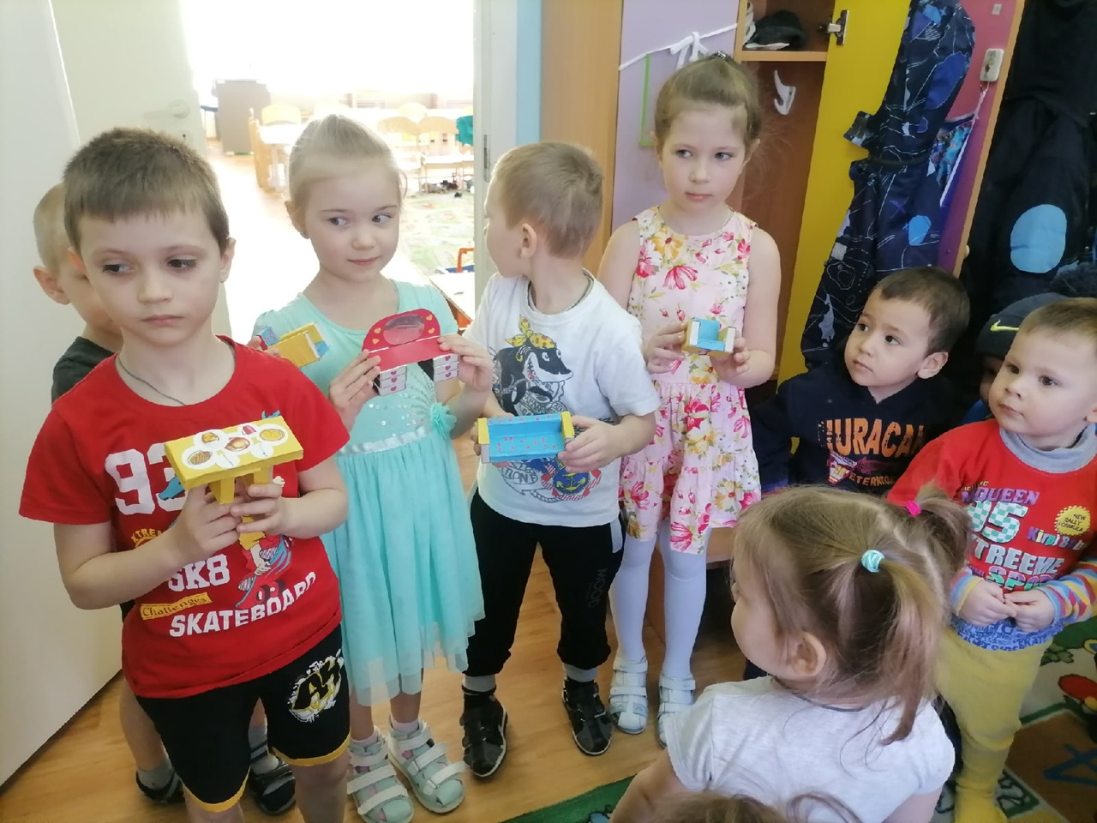
Дети изготовили мебель из спичечных коробков для детей младшей группы 28

